Slide 1


10 Tipps für barrierefreie Kurse
in Moodle / ILIAS
Martina Rüter, 21.05.2026

Slide 2
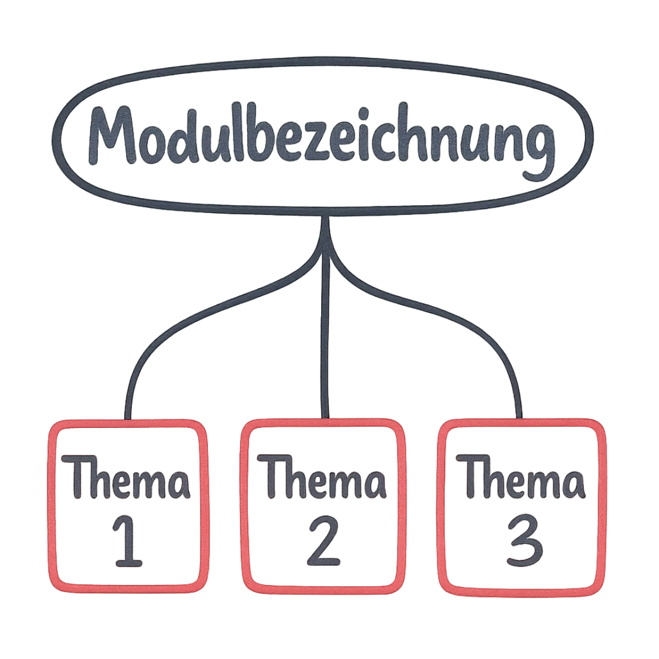

TIPP 1
Logische Kursstruktur
Erstellen Sie eine logische Kursstruktur (z. B. nach Wochen, Themen oder Modulen). Fügen Sie den Kurstitel, die Lernziele und weitere Kursinformationen ein und verwenden Sie sprechende Abschnittsbezeichnungen und konsistente Benennungen. Verwenden Sie eindeutige Dateinamen.
Begründung: Eine klare und konsistente Struktur erleichtert allen Lernenden die Orientierung im Kurs.
Besonders für Nutzende von Screenreadern oder Personen mit kognitiven Beeinträchtigungen ist eine logische Gliederung entscheidend, um Inhalte schnell zu finden und Zusammenhänge zu verstehen.

Slide 3
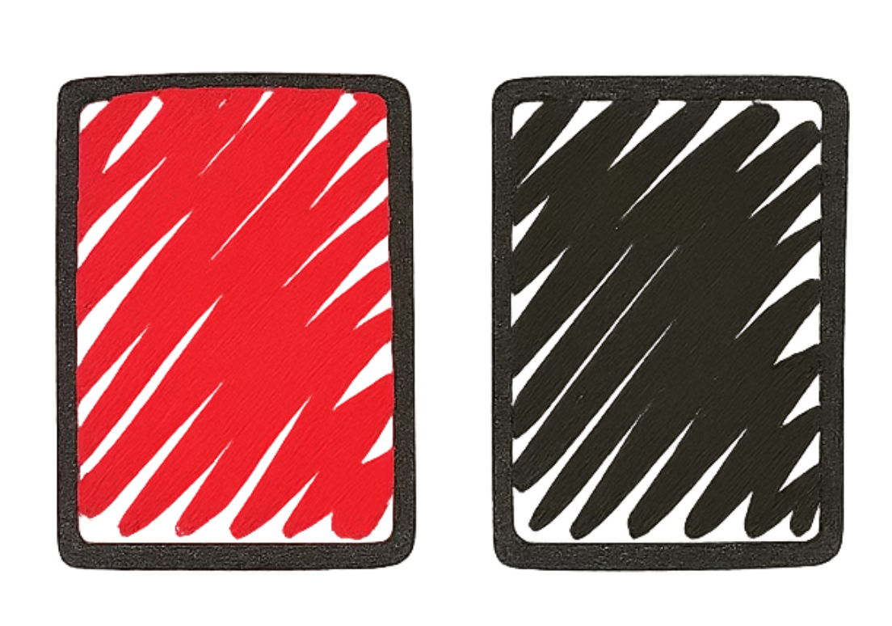
TIPP 2
Kontraste
Achten Sie auf ausreichende Kontraste zwischen Text und Hintergrund.
Begründung: Inhalte werden so für alle besser wahrnehmbar.
Ein hoher Kontrast zwischen Text und Hintergrund verbessert die Lesbarkeit, insbesondere für Personen mit Sehbeeinträchtigungen und Farbfehlsichtigkeit.

Slide 4
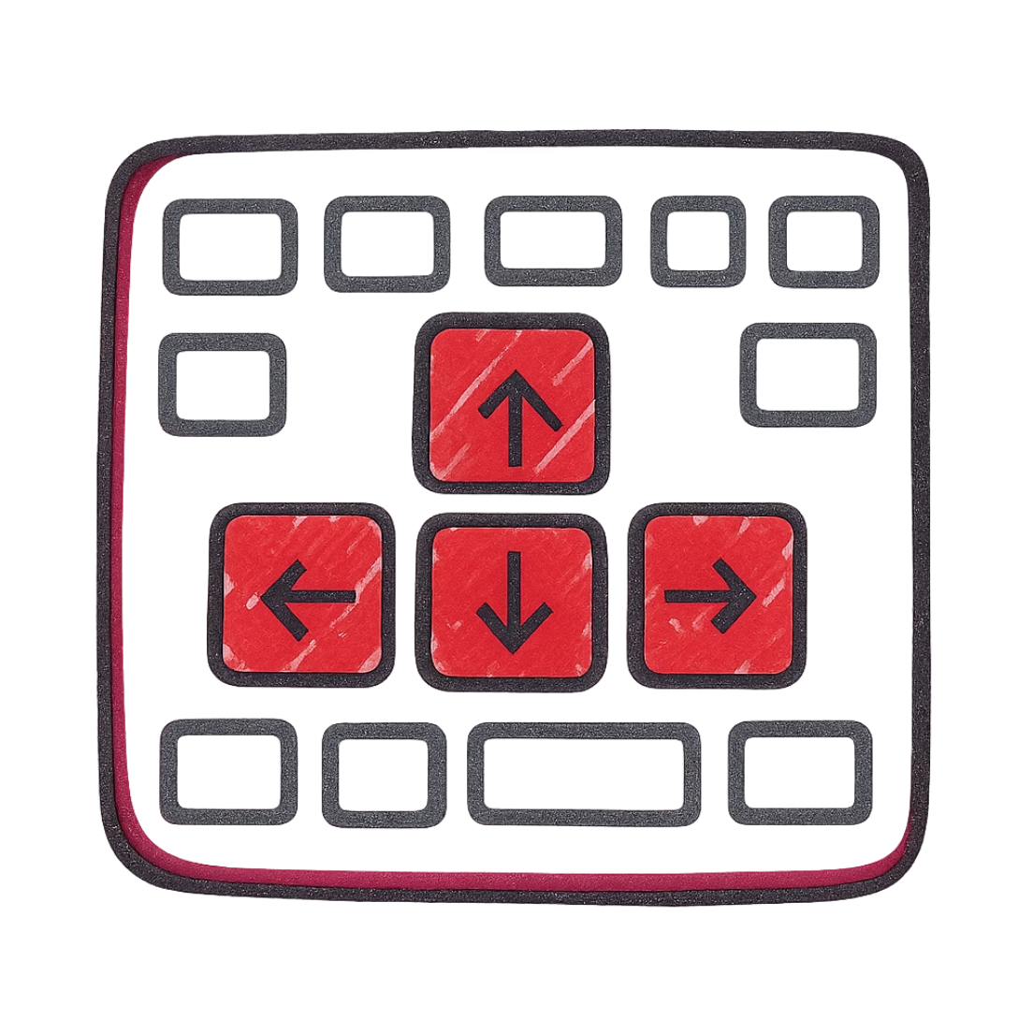
TIPP 3
Tastaturbedienung
Stellen Sie sicher, dass die Lesereihenfolge in Moodle und in allen Dokumenten logisch und mit der Tastatur bedienbar ist.
Begründung: Personen, die die Tastatur oder einen Screenreader nutzen, sind auf eine sinnvolle Reihenfolge der Elemente angewiesen. Außerdem müssen alle wichtigen Elemente über die Tastatur erreichbar sein.

Slide 5

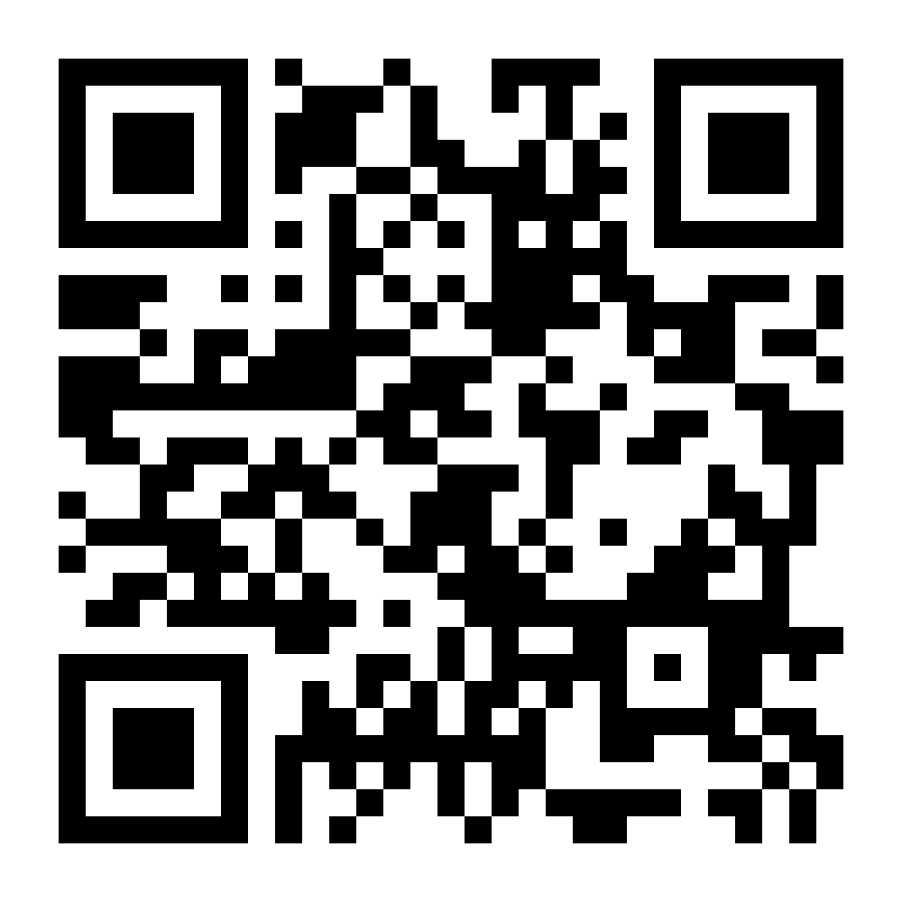
TIPP 4
Kopierbare Texte
Laden Sie keine Texte hoch, die als Bild eingescannt wurden.
Begründung: Texte, die nur als Bild vorliegen, sind für Screenreader nicht lesbar und können nicht durchsucht oder vergrößert werden.
Nur echte Textformate ermöglichen das Durchsuchen, Kopieren und die Weiternutzung von Texten, was u.a. für Personen mit einer LRS hilfreich ist.
OCR-Tool (experimentell) für die interne Nutzung und Entwicklung - GitHub
(https://github.com/Dmfama20/OCR-APP)

Slide 6

TIPP 5
Materialien frühzeitig bereitstellen
Stellen Sie die Materialien schon vor der Veranstaltung bereit und halten Sie sie im Nachhinein verfügbar.
Begründung: Lernende mit bestimmten Einschränkungen (z. B. Hör-, Seh- oder Lernbeeinträchtigungen) benötigen oft mehr Zeit zur Vorbereitung oder spezielle Hilfsmittel. Frühzeitiger und dauerhafter Zugang ermöglicht eine selbstbestimmte und gleichberechtigte Teilnahme.

Slide 7

TIPP 6
Alternativtexte für Abbildungen
Erstellen Sie bei inhaltlich wichtigen Abbildungen sinnvolle Alternativtexte und kennzeichnen Sie dekorative Elemente als solche.
Begründung: Alternativtexte (Alt-Texte) beschreiben den visuellen Inhalt für Personen, die Bilder nicht sehen können.

Slide 8

TIPP 7
Aussagekräftige Linktexte
Wählen Sie aussagekräftige Linktexte statt Bezeichnungen wie „mehr" oder „hier".
Begründung: Wenn Links nur „hier" oder „mehr" heißen, fehlt der Zusammenhang. Aussagekräftige Linktexte ermöglichen das Verständnis des Ziels eines Links ohne zusätzlichen Kontext.
Personen, die Screenreader nutzen, springen oft von Link zu Link.

Slide 9

TIPP 8
Untertitel für Videos
Binden Sie bei Videos immer Untertitel ein.
Begründung: Untertitel machen audiovisuelle Inhalte für Menschen mit Hörbeeinträchtigungen zugänglich.
Sie sind auch für Menschen mit einer anderen Erstsprache oder beim Lernen in lauten Umgebungen hilfreich.

Slide 10

TIPP 9
Tabellen
Nutzen Sie Tabellen ausschließlich zur Darstellung von Daten und nicht als Layout-Element.
Begründung: Screenreader interpretieren Tabellen zeilen- und spaltenweise. Wenn Tabellen als Layout-Element verwendet werden, entsteht eine unlogische Lesereihenfolge.

Slide 11
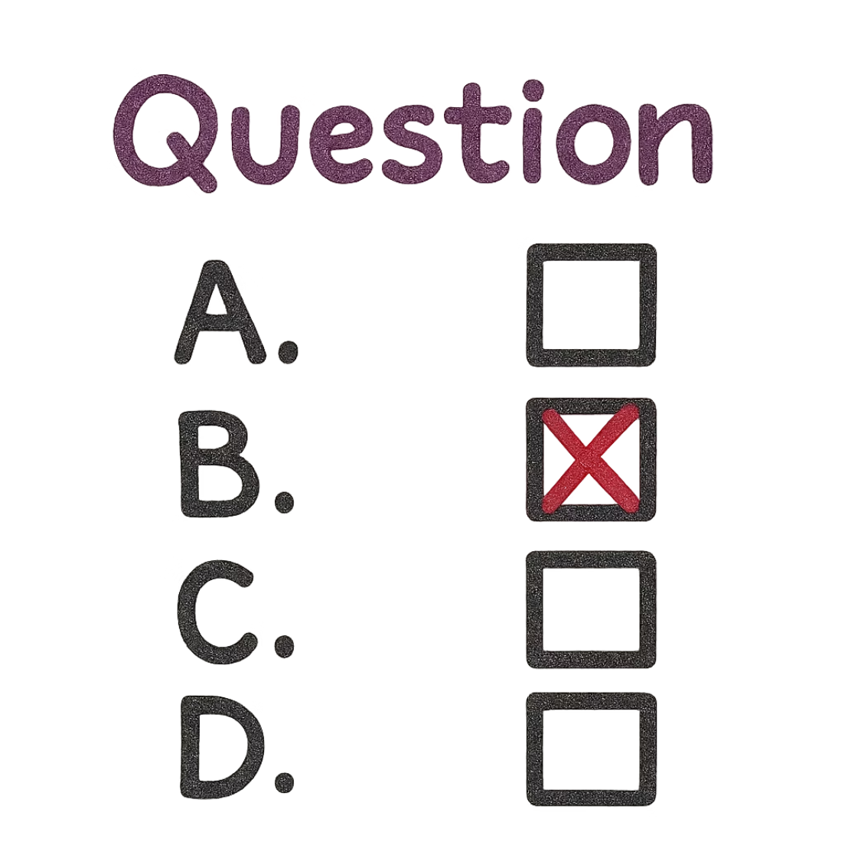
TIPP 10
Tests und H5P-Quizze
Achten Sie bei Multiple-Choice-Aufgaben in Moodle/ILIAS-Tests oder H5P-Quizzen darauf, dass sich die Antwortmöglichkeiten nicht nur durch geringe sprachliche Abweichungen unterscheiden.
Begründung: Antworten, die sich nur minimal sprachlich unterscheiden, erschweren das Verständnis – besonders für Menschen mit LRS.
Klare und eindeutig unterscheidbare Optionen fördern Fairness und Verständlichkeit.

Slide 12
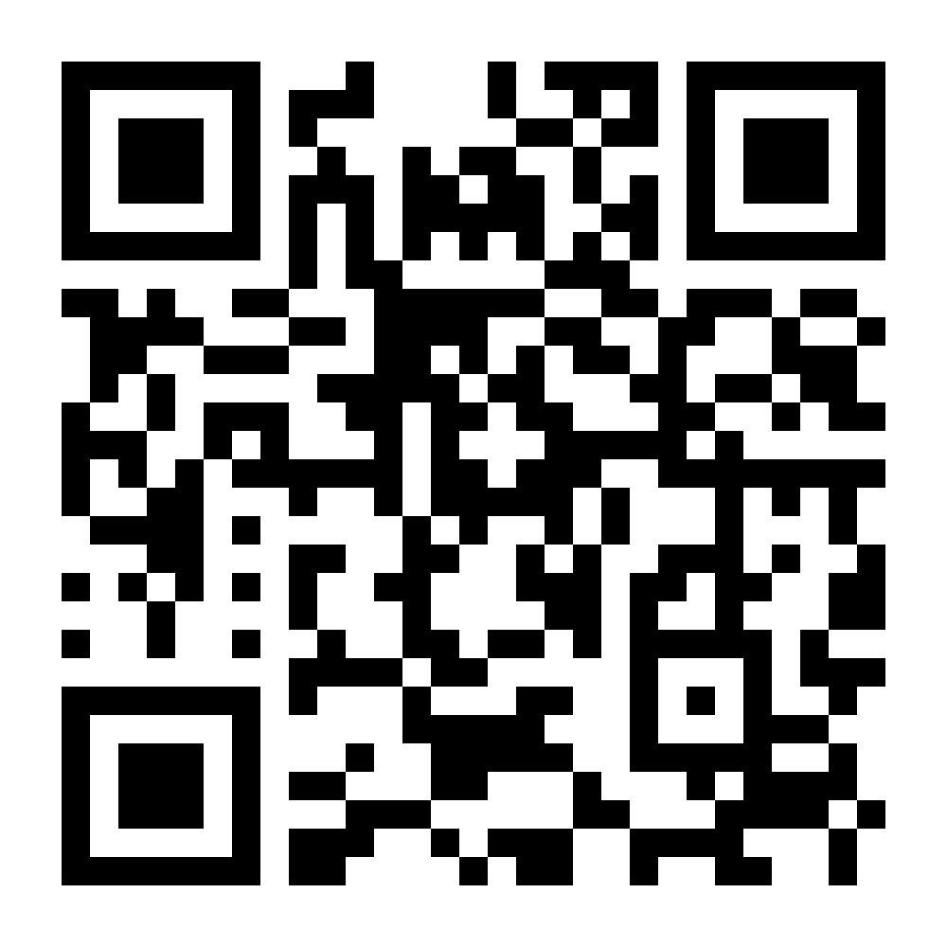
H5P DialogCards
Die 10 Tipps gibt es auch als H5P über ZUM.Apps zum Weiternutzen.

